Slide 1
Проект: «Мамины руки не знают скуки!»
Продолжительность проекта: Краткосрочный с 1.03-15.03.2019
Вид проекта: Познавательно-творческий.
Участники проекта: Дети, родители, воспитатели группы № 1 «Ягодки»
Возраст детей: вторая младшая.
Цель проекта: Повысить статус матери в глазах ребенка, воспитывать умение ценить заботу матери, способствовать улучшению взаимоотношений в семье.

Slide 2
Продукты проекта: Подарки для мамы, письмо для мамы, выставка пословиц о маме.
Творческие работы мам, спортивный досуг, кулинарный мастер-класс для дочки.
Реализация проекта в видах деятельности.
Речевое развитие: Составление рассказов на тему: «Какая мама», письмо для мамы, беседы: «Что любит моя мама». «Как я помогаю маме» (видеопрезентация)
Чтение художественной литературы: «Мама» Ю. Яковлев, «Заплатка» Н.Носов, «Благодарю тебя, мама!» В. Босов, «Разговор о маме» Н. Саконская, «Я маму люблю» А. Димова, «Посидим в тишине» Благинина

Slide 3
Игровая деятельность: П/игра: «Курица и цыплята».
Ком/игры: «Назови ласково», «Как меня ласково называют дома», «Как зовут мою маму»
С\р игры: «Моя семья», «Мама на работе», «Мама врач», «Мама парикмахер»
Дид / игры: «Животные и их детеныши», «Найди цветок для мамы», «Мамины помошники»
Взаимодействие с родителями: Консультация «Как любить своего ребенка»,
Выставка: «Пословицы о маме»

Slide 4
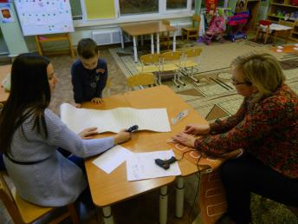
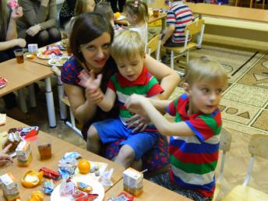
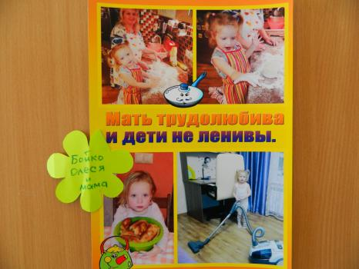

Slide 5
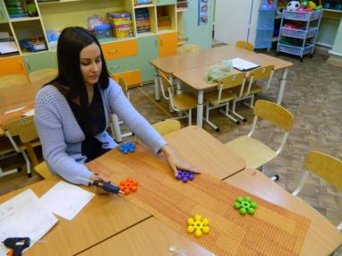
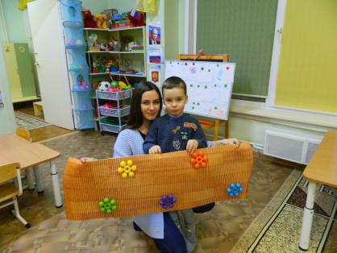
Руки мамочки моей-
Пара белых лебедей:
Так нежны и так красивы,
Сколько в них тепла и силы!
Целый день они летают ,
Будто устали не знают.

Slide 6
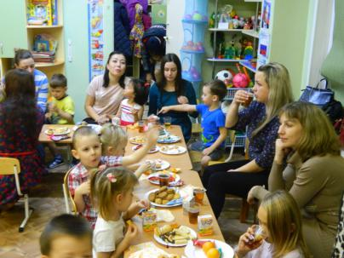
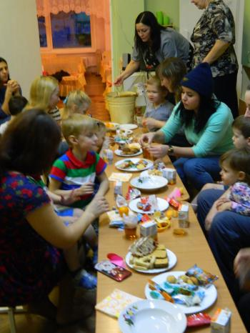

Slide 7
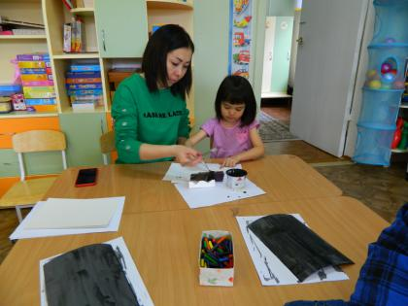
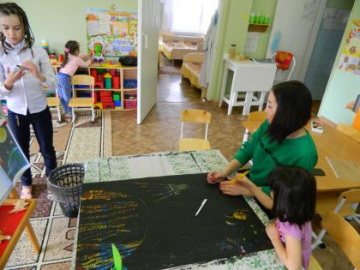
В доме наведут уют,
Платье новое сошьют,
Приласкают , обогреют-
Руки мамы все умеют!

Slide 8
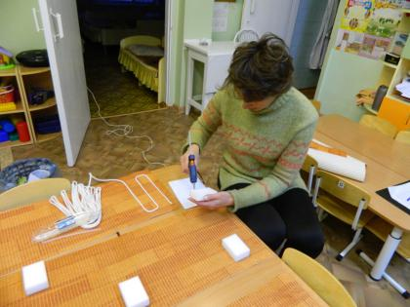
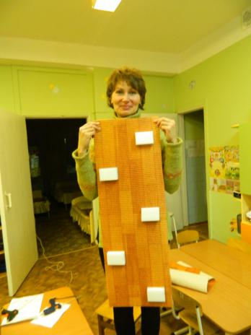

Slide 9
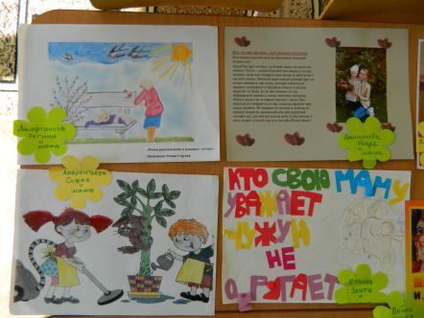
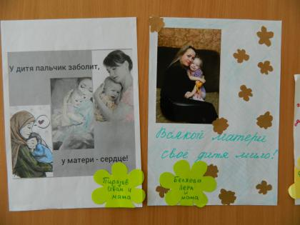
Обойди весь мир вокруг,
Только знай заранее:
Не найдешь теплее рук
И нежнее маминых.

Slide 10
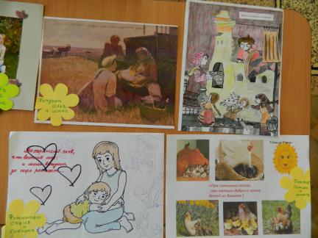
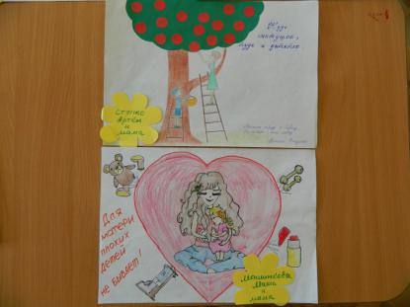
Сто путей, дорог вокруг
Обойди по свету:
Мама- самый лучший друг,
Лучше мамы- нету!

Slide 11
Спасибо за внимание!
Воспитатели, дети и родители группы
«Ягодки»
2019 год

